Slide 1
Programación Orientada a Objetos
Luz Mariam García castillo

Slide 2
POO
La programación orientada a objetos se basa en la idea de que los programas se pueden organizar como una colección de objetos interconectados, cada uno con su propio conjunto de datos y funcionalidades.

Slide 3

CLASE
Al menos debe haber una clase con el nombre del archivo
Las clases son modelos o plantillas que permiten la creación de objetos, definiendo un conjunto de variables y métodos.
Define todos los objetos que sean parte de una misma familia.
*Inter Class: Clase interna, puede haber clases dentro de una misma clase.
El nombre de las clases SIEMPRE se escribirá con la primera letra en Mayúscula.
CamelCase

Slide 4
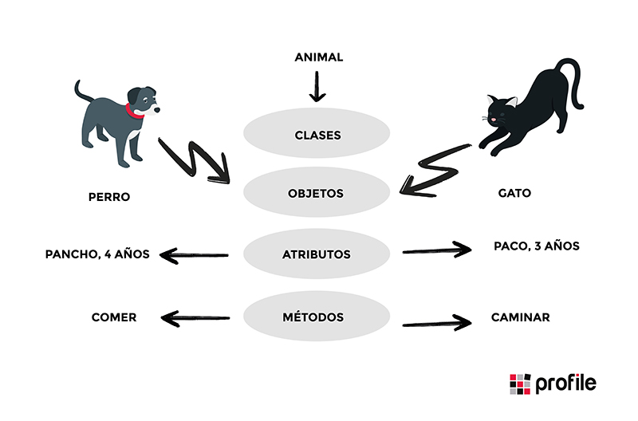
Objeto
Elemento independiente que contiene información y funcionalidades.
Estado y comportamientos.
Se refiere al valor de los atributos
Estado: JACK.
Atributo: Nombre.
Objeto: Perro.
Clase Animal.

Slide 5
Atributos y métodos
CamelCase
Public class Dog {
Int age;
String breed;
String color;
Void bark ( ) { }
Void eat ( ) { }
Void sleep ( ) { }
Void run ( ) { }
}
Las variables y métodos se escriben con minúscula al inicio y las siguientes palabras con mayúscula al inicio.
Atributos
Métodos, también conocidos como funciones
( ) { }
Definen métodos
Definen bloques de código

Slide 6
Para caracteres solo se usa ‘’
Para string “”
Un objeto es una instancia de una clase

